Slide 1
ESCUELA POLITÉCNICA DEL EJERCITO
DISEÑO, CONSTRUCCIÓN E IMPLEMENTACIÓN DE UN SISTEMA DE CONTROL DIGITAL PARA EL SECADO DE BLOQUES PRENSADOS Y OTROS DERIVADOS DE BAMBÚ, MEDIANTE LA AUTOMATIZACIÓN DE UN HORNO PARA BIGBAMBOO S.A.
ALEJANDRO JURADO
JOSÉ MOSQUERA

Slide 2
INTRODUCCIÓN
El proyecto consta en desarrollar un sistema de control para optimizar la curva térmica de un proceso de activación de resina, con el cual se consolida un bloque compacto de bambú, este involucra la automatización de un horno en un nivel de campo, en el cual intervienen sensores y actuadores para su respectivo control.
Para la automatización tenemos los siguientes sistemas de calefacción, ventilación y control.
El diseño del controlador se basa en una función de transferencia, obteniendo el comportamiento del sistema, con el cual se diseña los parámetros para el controlador implementado PID, la programación consta, además, de la opción PID server con la que se realiza un rastreo en línea de las variables intervinientes: tiempo y temperatura.

Slide 3
  IDENTIFICACIÓN DEL PROBLEMA.
El creciente interés de BIGBAMBOO S.A de poder ofrecer un producto de calidad en bloques solidos prensados de bambú, conlleva a la necesidad de poder activar la resina de los respectivos bloques para asegurar la impregnación de las fibras de las cuales cada bloque está constituido.
Para lo cual trae consigo la necesidad de realizar un proceso de activación de resina homogéneo, en el cual está involucrado un Sistema de Control con el fin de que todos los bloques prensados sometidos a este proceso cumplan la homogenización para la activación de resina que es parte de su constitución.

Slide 4
    PROCESO.
Una vez prensado 343N (35kgf) de materia prima como latilla de bambú en moldes a 22X10⁶ Pascal (220 Bar) se procede, a ingresar al horno de activación de resina cada uno de estos moldes ordenándolos en forma de matriz, una vez lleno el horno con un determinado número de bloques dado por la producción, se enciende el horno desde la temperatura ambiente hasta una temperatura dentro del horno de 403.15 °K (130 °C), todo esto en un proceso de 6 horas continuas y 2 horas de enfriamiento, todo el proceso de calentamiento del horno está dado por una curva establecida por el requerimiento de la fábrica.
Estos 403.15 °K (130 °C) de temperatura garantizan que la resina que se encuentra impregnada en la materia prima prensada, se active para formar un bloque compacto de alta densidad de Bambú.

Slide 6
  OBJETIVO.
Brindar a la empresa BIGBAMBOO S.A el diseño, construcción, e implementación de un sistema de control digital para la activación de la resina de bloques prensados de bambú, mediante la automatización de un horno de activación de resina.

Slide 7
  OBJETIVOS ESPECÍFICOS.
Diseñar e implementar los diferentes sistemas que intervienen en el proceso que son: calefacción, ventilación, control.
Realizar un HMI funcional, amigable al operador con las respectivas alarmas y parámetros de control.
Tomar las conclusiones y los respectivos datos técnicos estandarizados para poder aplicar a un horno de mayor capacidad.

Slide 8
  ALCANCE DEL PROYECTO.
El proyecto tiene como alcance total, la automatización del horno en un nivel de campo o proceso según la pirámide de automatización, debido a que intervienen bloques de entrada / salida, PLC, controladores.
Se realizara una interfaz Humano Maquina (HMI), la misma que proporcionará la información de todo el proceso de activación de resina, en el cual intervienen los sistemas de calefacción, ventilación y control.

Slide 9
PRESERVACIÓN DEL BAMBÚ
ZONAS DE CULTIVO DEL BAMBÚ
ÍTEM. | RANGO.
Temperatura. | 293.15 – 303.15 °K (20 - 30 °C).
Altitud. | 0 – 1800 msnm.
Humedad Relativa. | 75% - 80%
ÍTEM. | DESCRIPCIÓN.
Selección y Corte. | Tiempo de crecimiento mayor a 4 años.
Transporte | La humedad relativa menor a 20%.
Preservación Química. | Solución en 9.8N (1 Kgf) bórax – 9.8N (1kgf) ácido bórico.

Slide 10
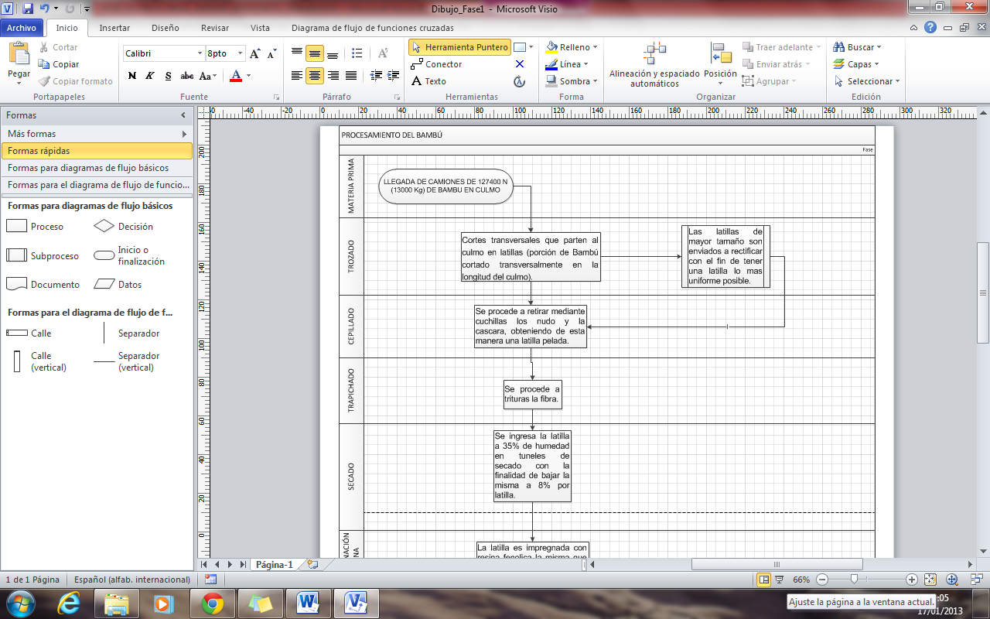
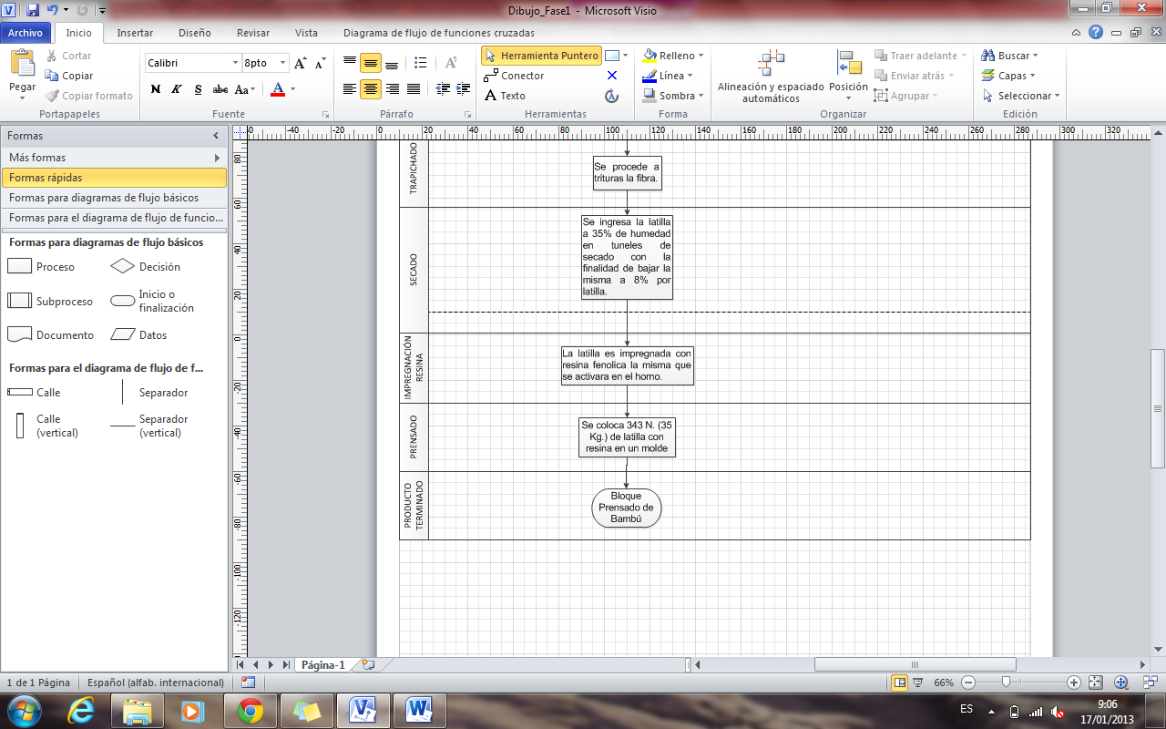
PROCESO DE OBTENCIÓN BLOQUE PRENSADO DE BAMBÚ

Slide 11
ALTERNATIVAS COMPONENTES PARA EL HORNO DE ACTIVACIÓN DE RESINA
Selección Actuadores
Sistema de Calentamiento de Aire
Sistema de Ventilación
Sistema de Control
Quemador
Ventiladores
Controlador
Variadores
Pantalla
SI
Modulación Pulverizador
NO
Módulos
Válvulas
Decisión
Implementación

Slide 12
SELECCIÓN COMPONENTES PARA EL HORNO DE ACTIVACIÓN DE RESINA
Para realizar la selección de los componentes a partir de las alternativas de componentes, se utiliza el Método de Ponderación por Matrices.
El mismo que consiste en realizar una Matriz la cual está dada por criterios de selección de cada elemento como el costo, la presión, eficiencia entre otras, los cuales determinan la influencia que tienen dentro de una ponderación, y un factor de ∑+1 con el fin de que la ponderación no sea muy pequeña y se la pueda representar, la puntuación para llenar la matriz está dada por:

Slide 13
SELECCIÓN DE QUEMADORES
 | CAPACIDAD | POTENCIA | COSTO | DISPONIBILIDAD | ∑+1 | PONDERACIÓN
CAPACIDAD |  | 0,5 | 1 | 0 | 2,5 | 0,28
POTENCIA | 0,5 |  | 1 | 0 | 2,5 | 0,28
COSTO | 1 | 1 |  | 0 | 3 | 0,33
DISPONIBILIDAD | 0 | 0 | 0 |  | 1 | 0,11
 |  |  |  | TOTAL | 9 | 1,00
Marca | Especificación | Tipo | Capacidad (Kw) | Potencia Motor(Kw) | Presión de Atomización (bar) | Costo (dólares) | PONDERACIÓN |  |  |  | SELECCIÓN
 |  |  |  |  |  |  | CAPACIDAD | POTENCIA | COSTO | DISPONIBILIDAD
Riello | RSL 38 | Gas | 116 – 442 | 0,76 | 12 | 850 | 0,25 | 0,28 | 0,25 | 0 | 0,78
Riello | RL 34/M MZ | Diesel | 97 – 395 | 0,7 | 12 | 750 | 0,21 | 0,26 | 0,17 | 0,13 | 0,76
Riello | Riello Press 1G | Diesel | 130 – 534 | 0,6 | 12 | 680 | 0,28 | 0,22 | 0,12 | 0,13 | 0,75
KRANIMUS | GR-20 | Diesel | 95 – 239 | 0,6 | x | 500 | 0,23 | 0,22 | 0,33 | 0,11 | 0,89

Slide 14
SELECCIÓN DE VENTILADORES
 | CFM | PRESIÓN ESTÁTICA | COSTO | ∑+1 | PONDERACIÓN
CFM |  | 0.5 | 1 | 2.5 | 0.33
PRESIÓN ESTÁTICA | 0 |  | 1 | 2 | 0.27
COSTO | 1 | 1 |  | 3 | 0.40
 |  |  | TOTAL | 7.5 | 1.00
Marca | Especificación | CFM | Pe | COSTO | PONDERACIÓN |  |  | SELECCIÓN
 |  |  |  |  | CFM | Pe(pca) | COSTO
GreenHeck | S1-16-436-C8 | 1732 | 0.1 | 2000 | 0.31 | 0.07 | 0.03 | 0.41
GreenHeck | S1-16-426-B6 | 1588 | 0.25 | 1850 | 0.28 | 0.18 | 0.40 | 0.86
GreenHeck | S1-20-424-B4 | 1873 | 0.38 | 2500 | 0.33 | 0.27 | 0.14 | 0.74

Slide 15
SELECCIÓN DEL VARIADOR DE FRECUENCIA
 | POTENCIA | ALIMENTACIÓN | COSTO | ∑+1 | PONDERACIÓN
POTENCIA |  | 0 | 1 | 2 | 0,29
ALIMENTACIÓN | 0 |  | 1 | 2 | 0,29
COSTO | 1 | 1 |  | 3 | 0,42
 |  |  | TOTAL | 7 | 1,00
Marca | Especificación | Potencia(Kw) | Alimentación | Costo(dólares) | PONDERACIÓN |  |  | SELECCIÓN
 |  |  |  |  | POTENCIA | ALIMENTACIÓN | COSTO
Schneider | ATV11HU41M E | 2.2 | Trifásica 220 VAC | 360 | 0,29 | 0,29 | 0,11 | 0,69
Mitsubishi | FR-D-720 | 2.2 | Trifásica 220 VAC | 450 | 0,29 | 0,29 | 0,42 | 1,00
Siemens | SINAMIC G110 | 2.2 | Trifásica 220 VAC | 600 | 0,29 | 0,29 | 0,14 | 0,72

Slide 16
SELECCIÓN DEL CONTROLADOR
 | HMI | COSTO | ESCALABILIDAD | ∑+1 | PONDERACIÓN
HMI |  | 1 | 0,5 | 2,5 | 0,31
COSTO | 1 |  | 1 | 3 | 0,38
ESCALABILIDAD | 0,5 | 1 |  | 2,5 | 0,31
 |  |  | TOTAL | 8 | 1,00
Marca | Especificación | HMI | Software | Costo | Escalabilidad | PONDERACIÓN |  |  | SELECCIÓN
 |  |  |  |  |  | HMI | COSTO | ESCALABILIDAD
Schneider | Twido | Pantalla Táctil 7" | Twido Suite | 2200 | POCO | 0,08 | 0,30 | 0,08 | 0,46
Siemens | S7-200 | Pantalla Táctil 9" | SIMATIC STEP 7 | 3500 | MEDIO | 0,16 | 0,11 | 0,16 | 0,42
Unitronics | Visión V570 | Incluye V570 Pantalla Táctil 7" | Visilogic | 1200 | ALTO | 0,31 | 0,38 | 0,31 | 1,00

Slide 17
TABLA DE REQUERIMIENTOS
Cantidad. | Requerimiento.
2 | KRANIMUS GR-20 Quemador 93 – 239 Kw.
4 | Aislante térmico Insulad
3 | Ventiladores Turbo-Axiales GreenHeck S1-16-426-B6 – 3 HP 220 V – 60 Hz.
3 | Variador de frecuencia FR – D720- 100NA, Mitsubishi 3HP 220 V 60 Hz
1 | OPLC UNITRONICS VISION 570
1 | Modulo análogo IO – ATC 08
1 | Modulo digital IO R08L
1 | Modulo análogo IO – AO6X

Slide 18
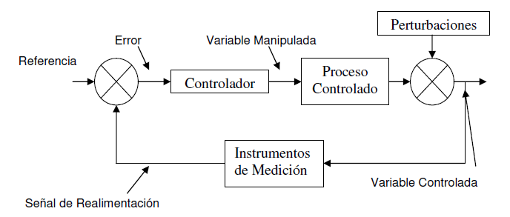
SISTEMA DE CONTROL
Es la manipulación para mantener una o varias variables, dentro de un valor o un rango de valores.
    SISTEMAS DE LAZO CERRADO.
Su característica es que la variable de salida o controlada es retroalimentada a la entrada del sistema, Este sistema permite realizar diferentes acciones para corregir el error de forma rápida durante el proceso.

Slide 19
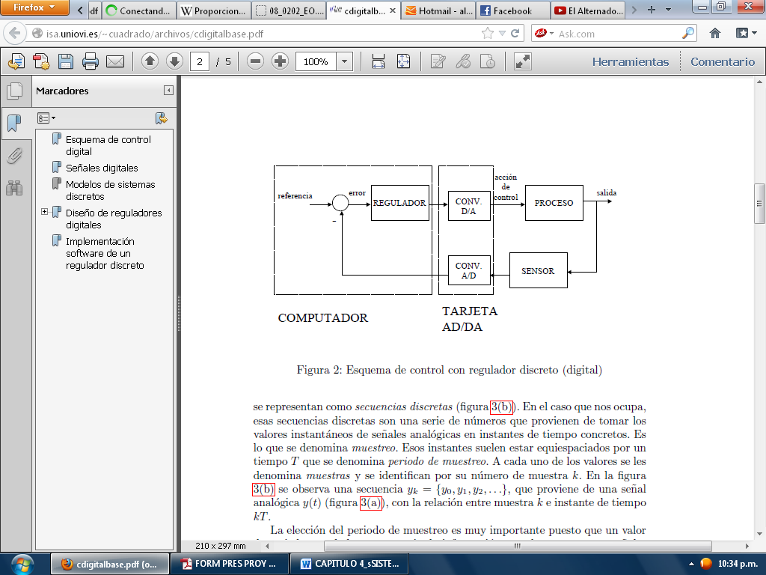
    SISTEMAS DE CONTROL DIGITAL.

Slide 20
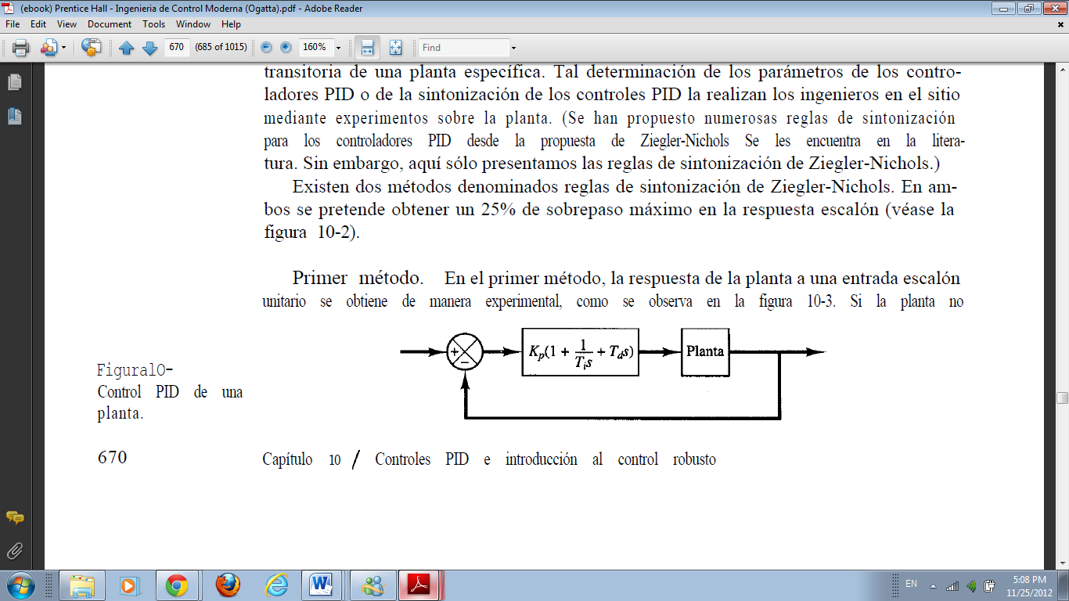
  PID (PROPORCIONAL INTEGRAL DERIVATIVO).

Slide 21
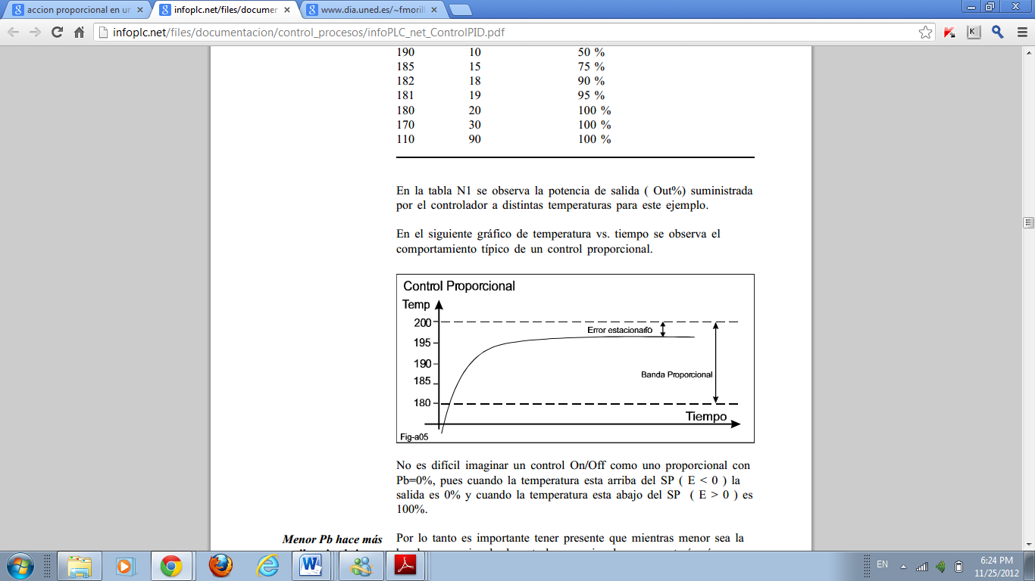

PROPORCIONAL
La constante proporcional, esto con el fin de hacer el error en estado estacionario casi nulo, un valor límite en el sistema cuando este se sobrepasa se produce una sobre oscilación
$$\frac{U(s)}{E(s)}=k_{p}$$

Slide 22
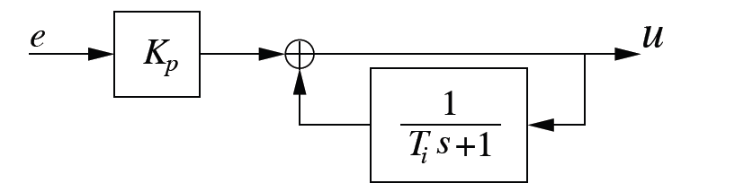

INTEGRAL
Este tiene como propósito disminuir y eliminar el error en estado estacionario, que es provocado por la constante proporcional, este actúa cuando hay una desviación entre la variable y el set point.
Se utiliza para obviar los inconvenientes con el offset que es la desviacion permanente de la variable controlada con respecto al set point.
$$\frac{U(s)}{E(s)}=\frac{k_{i}}{s}$$

Slide 23
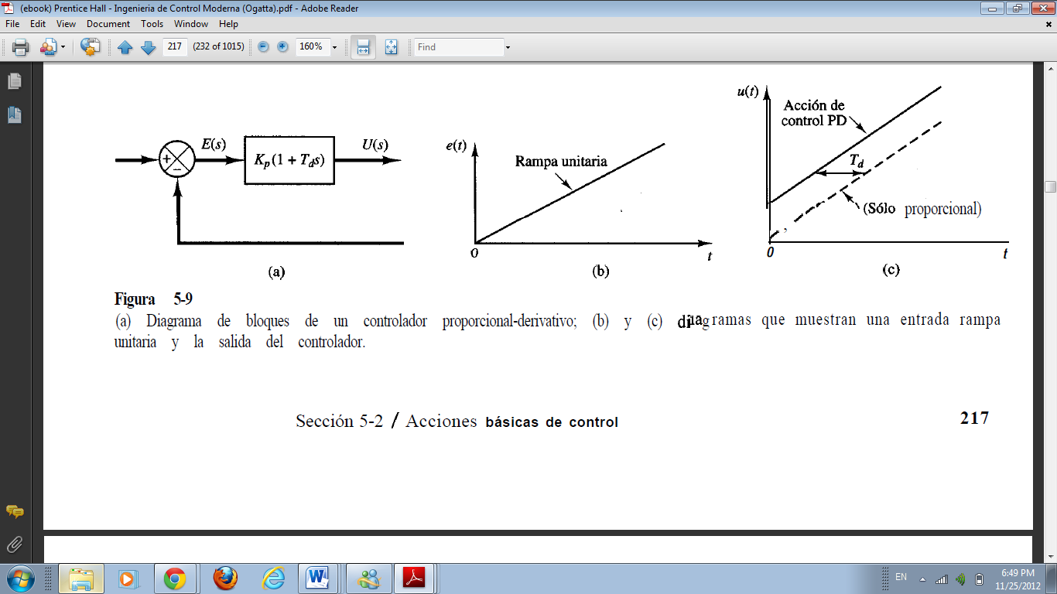

DERIVATIVO
Lo que realiza la constante derivativa es mantener al mínimo el error corrigiéndolo a la velocidad con que se produce así evita que el error se incremente.
$$u\left(t\right)=k_{d}\frac{d_{e}(t)}{dt}$$

Slide 24

FUNCIÓN TRANSFERENCIA
Es un modelo matemático que correlaciona a través de un cociente, la respuesta de un sistema modelado a una señal de entrada.
Además constituye el modelo matemático del sistema, de tal forma que expresa la ecuación diferencial que relaciona la variable de salida con la variable de entrada.
Se la representa de la siguiente forma:
$$h\left(s\right)=\frac{y(s)}{u(s)}$$

Slide 26

OBTENCIÓN DE LA FUNCIÓN DE TRANSFERENCIA
Para obtener la función de transferencia vamos a utilizar como herramienta el software MATLAB donde encontramos las funciones IDDATA e IDENT las mismas que se explican posteriormente, a partir de datos obtenidos del comportamiento del sistema.
La función de transferencia obtenida es:
$$P1D=\frac{2.5341\exp^{−6.1942 S}}{3226.2s+1}$$

Slide 27


La función de transferencia muestra un retardo de la forma exp (-Td*s), la función PADE la misma que se explicara posteriormente nos ayuda a obtener una aproximación de la función de transferencia en la forma
$$h\left(s\right)=\frac{y(s)}{u(s)}$$
La función de trasferencia obtenida es:
$$H=\frac{−2.534s+0.8182}{3226s^{2 }+1043s + 0.3229 }$$

Slide 28
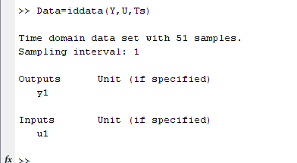
FUNCIÓN IDDATA
IDDATA es una función de MATLAB que crea objetos de datos encapsulados, datos de entrada y salida con sus respectivas propiedades.
Uso Básico:
DAT = IDDATA (Y, U, T)
Con lo cual se crea el objeto DAT con datos de entrada y salida, se detalla la función para Y como valores de salida, U para valores de entrada y Ts que constituye un intervalo de muestreo.

Slide 29
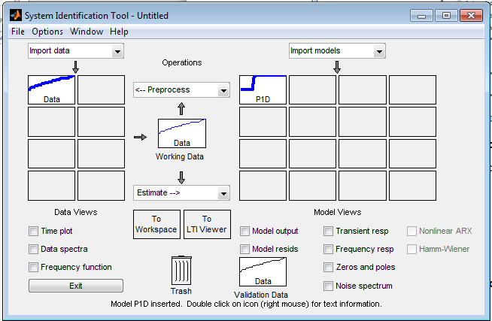
FUNCIÓN IDENT
Sistema de Identificación de Toolbox construye modelos matemáticos de sistemas dinámicos de medición de entrada y salida de datos, para crear y utilizar modelos de sistemas dinámicos no fácilmente modelados a partir de primeros principios o especificaciones.

Slide 30
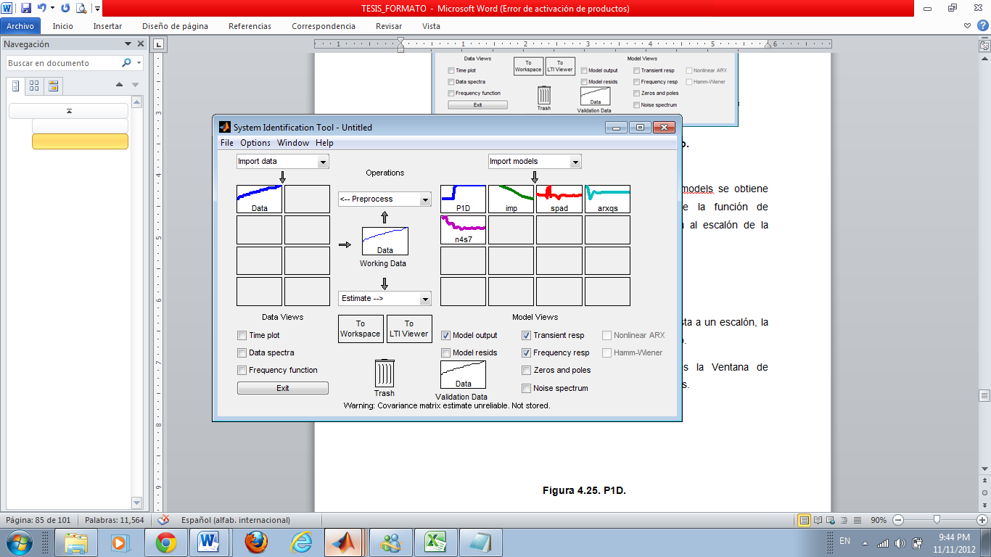
La opción de Quick Start genera respuesta a un escalón, la respuesta en el dominio de la frecuencia, la salida en espacios de estados y los modelos polinomiales.

Slide 31
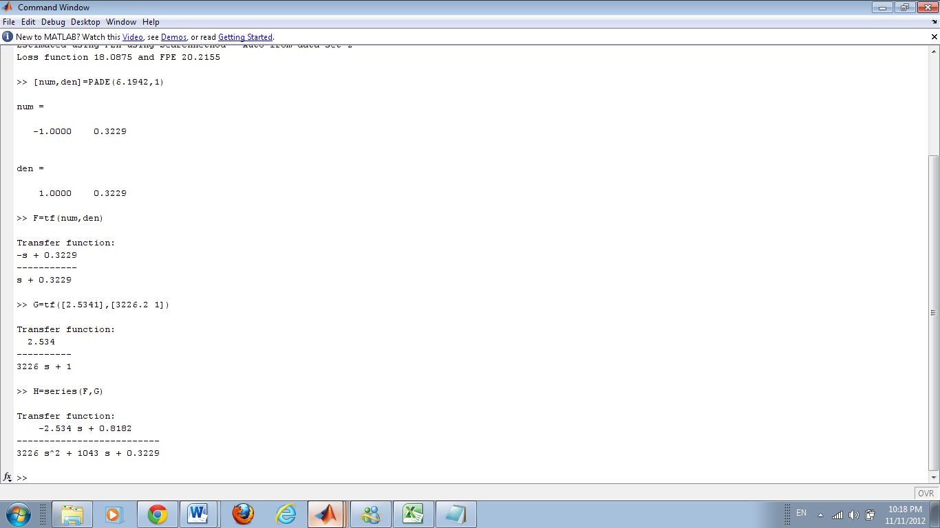
FUNCIÓN PADE
La misma que devuelve una aproximación de la expresión exp(-Td*s), en forma de función de transferencia, la aproximación de la misma, en los cuales los vectores (num,den) contienen los coeficientes de un polinomio generado y las compara con respuestas exactas del tiempo de retardo.
Los argumentos (T,N) representan el paso y la fase de respuesta de la aproximación de orden enésimo.

Slide 32
  SINTONIZACIÓN DE CONTROLADORES
La sintonización de los controladores Proporcional - Integral - Derivativo, consiste en la determinación del ajuste de sus parámetros (Kc, Ti, Td), para lograr un comportamiento del sistema de control aceptable y robusto de conformidad con algún criterio de desempeño establecido.

Slide 33
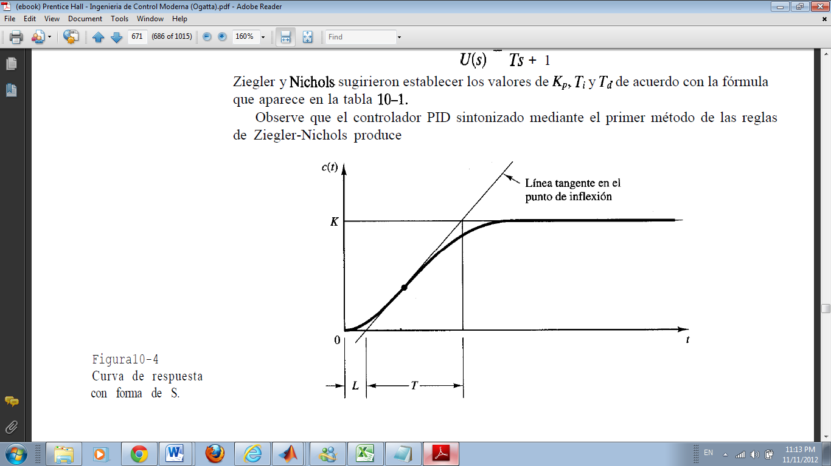
PRIMER MÉTODO BASADO EN LA RESPUESTA AL ESCALÓN
Para poder aplicar este método es conveniente que la respuesta al escalón de la planta tenga una forma de S la cual está determinada por parámetros tales como:
    L que corresponde a la constante de retardo y T que es la constante de tiempo.

Slide 34
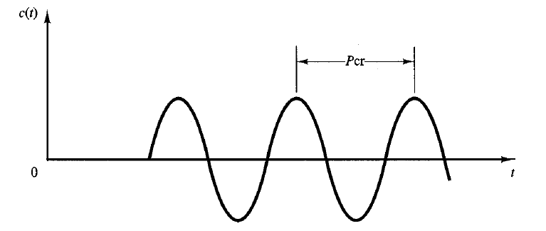
SEGUNDO MÉTODO BASADO EN OSCILACIONES SOSTENIDAS
Para poder aplicar este método, se establece valores de Ti infinito y de Td=0, en donde se incrementa la acción proporcional Kp, desde 0 hasta un valor critico Kc, donde se exhiben oscilaciones sostenidas.
En caso que no se logre obtener oscilaciones sostenidas para cualquier valor que pueda tomar Kp este método no se aplica.

Slide 35
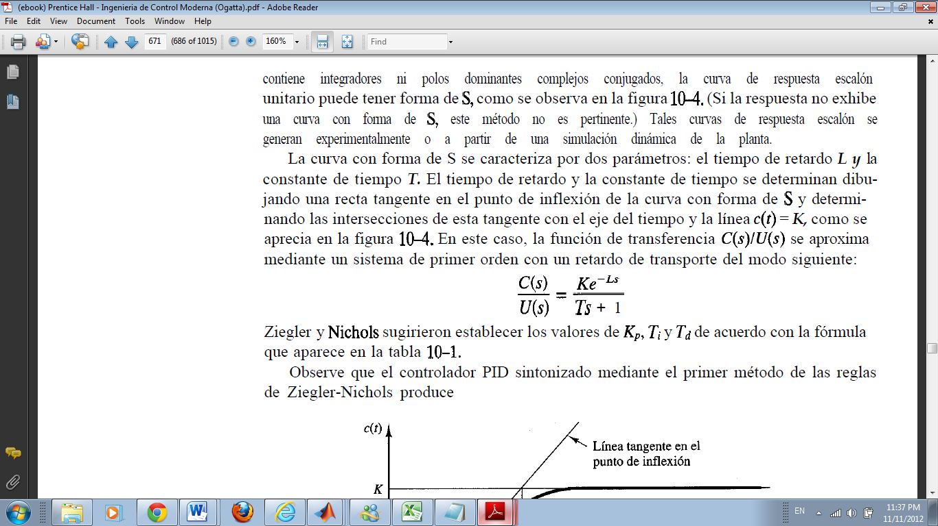

APLICACIÓN DE LA SINTONIZACIÓN ZIEGLER NICHOLS, BASADA EN LA RESPUESTA AL ESCALÓN.
A partir de la función de transferencia obtenida:
                $$P1D=\frac{2.5341\exp^{−6.1942 S}}{3226.2s+1}$$
Se puede obtener las constantes de retardo y de tiempo establecido, según el modelo de respuesta al escalón se presenta de la siguiente manera:

Slide 36
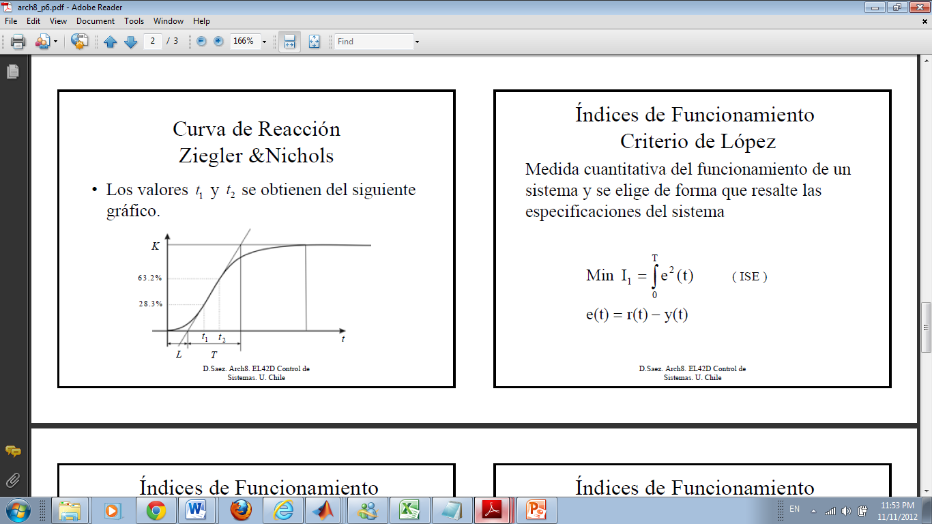
Por lo tanto la función de transferencia obtenida se caracteriza por un retardo y corresponde a P1D.
La respuesta al escalón proporciona el comportamiento de la planta y existe en un punto de inflexión en la curva para que pueda adoptar la forma de S con la cual se traza una recta tangente, la misma determina, L que corresponde a la constante de retardo y T que es la constante de tiempo, de la siguiente forma.

Slide 37
    SINTONIZACIÓN PROPORCIONAL INTEGRAL DERIVATIVA.
Consiste en establecer Los valores de Kp, Ti, Td, obtenidos para el tipo de controlador PID, con el cual se va a observar el comportamiento.
Los parámetros obtenidos están sujetos a una afinación de sus valores, con lo cual se realiza ligeras modificaciones a los valores obtenidos con la finalidad de obtener un mejor resultado.

Slide 38
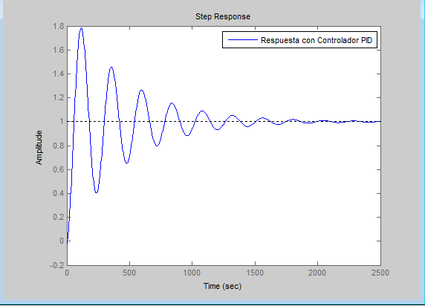
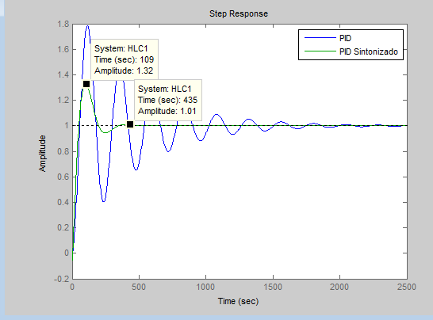
Los valores de PID sintonizado son los siguientes:
Kp1 | 31.5601
Ki1 | 0.6869
Kd1 | 67.665

Slide 39
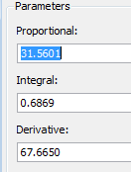
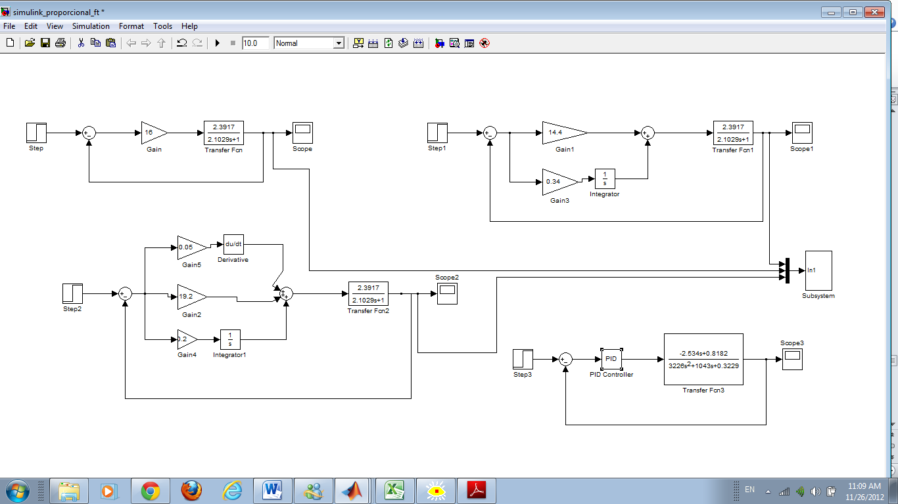
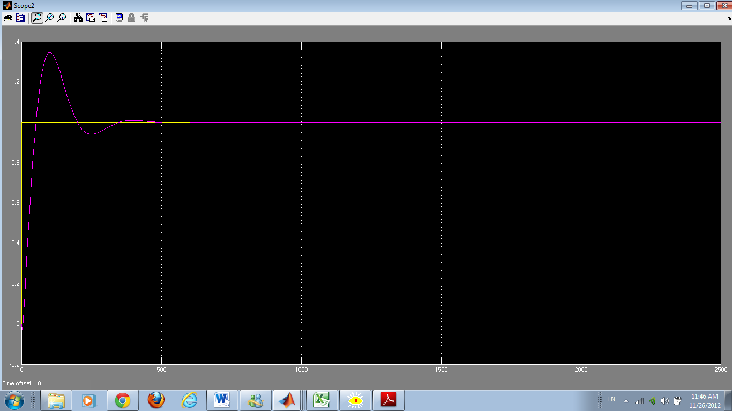

Slide 40
LADDER PARA EL CONTROL DEL HORNO DE ACTIVACIÓN DE RESINA
INICIO
SET POINT
VALOR DEL PROCESO
VALOR DE CONTROL
SI
SI
SET POINT=25^{O}C
NO
VALOR DEL PROCESO=30^{O}C
VALOR DE CONTROL MÁXIMO
VALOR DEL PROCESO=SET POINT
SI
NO
SET POINT SE SUMA 10^{O}C
VALOR DE CONTROL MÍNIMO
VALOR DE CONTROL TIENDE A DISMINUIR
ACTÚAN LOS VARIADORES DE FRECUENCIA
FIN

Slide 41
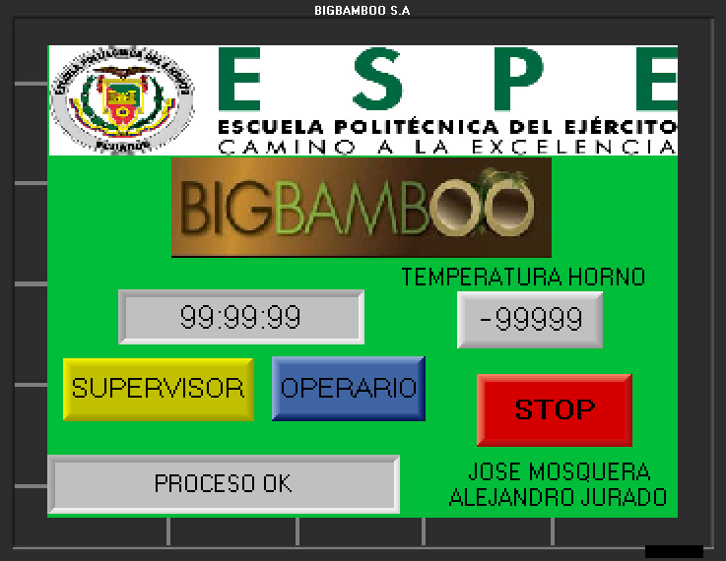
HMI PARA EL CONTROL DEL HORNO DE ACTIVACIÓN DE RESINA
Display de inicio donde encontramos:
Tiempo de proceso.
Temperatura referencial del horno.
Mensaje del proceso.
Botón de inicio del proceso Operario (Automatico).
Botón de inicio del proceso Supervisor.
Boton de emergencia.

Slide 42
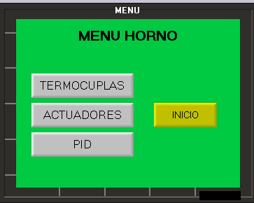
Display MENU donde se especifican los diferentes displays tales como:
Display Termocuplas.
Display Actuadores.
Display PID.

Slide 43
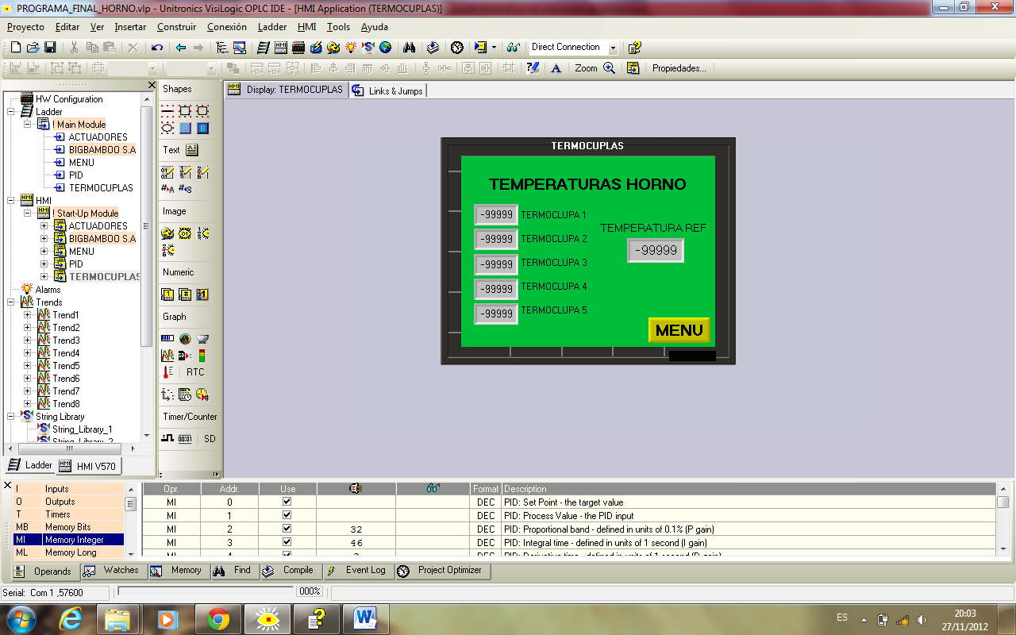
Display TERMOCUPLAS
Se visualiza las temperaturas de las cinco termocuplas y la temperatura referencial del horno.

Slide 44
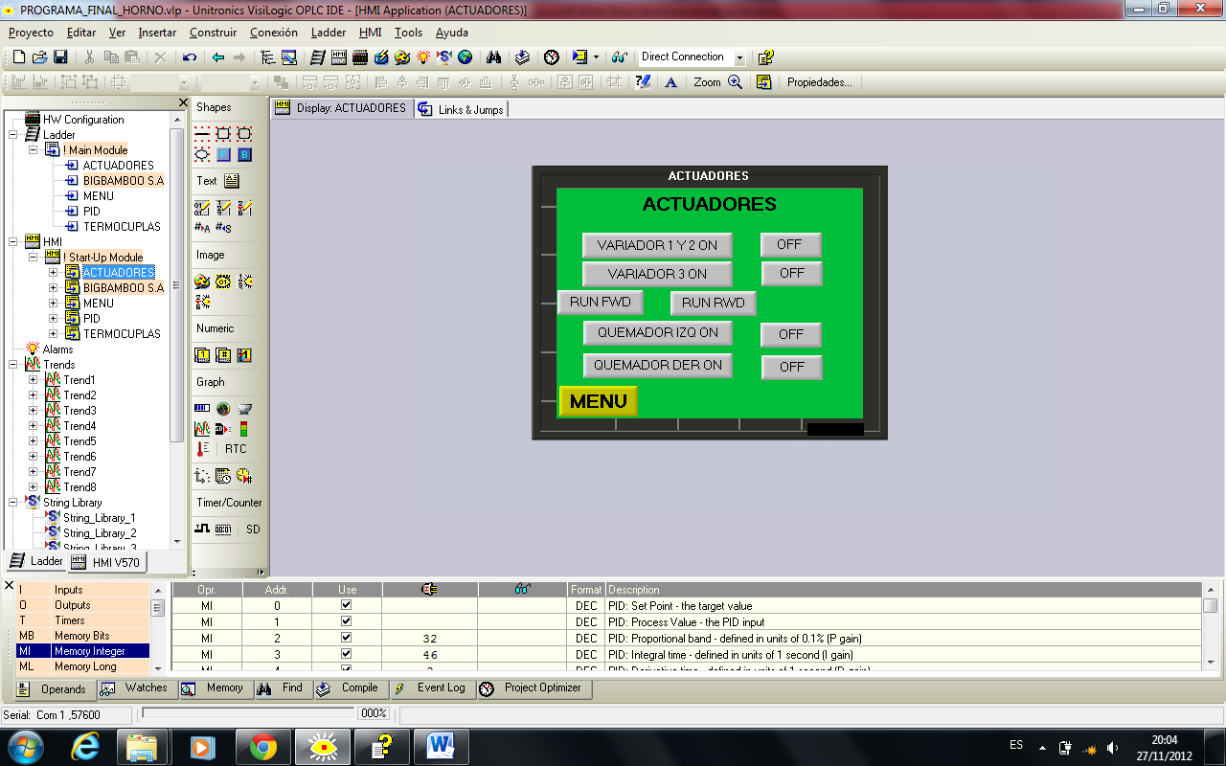
Display ACTUADORES
En el cual se tienen los botones de arranque de los variadores de frecuencia y quemadores.

Slide 45
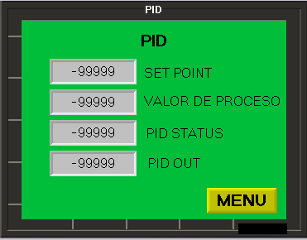
Display PID encontramos el valor del Set Point, el Valor de entrada del Proceso, el estado del PID, el valor de salida del PID.

Slide 46
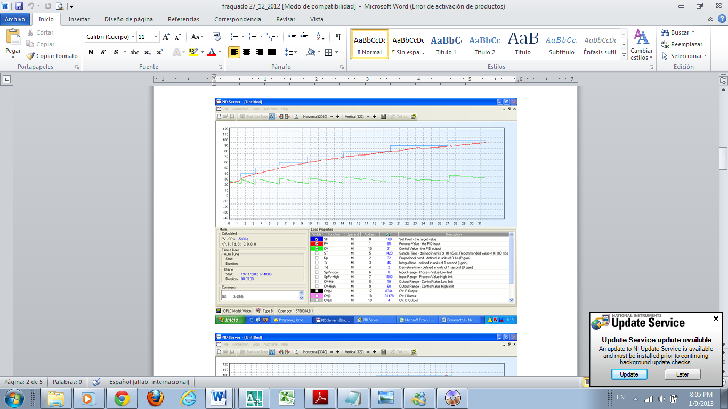
  PID SERVER
Es una herramienta muy útil para aplicar PID y monitorear el sistema.
Se encuentra en el menú Tools de Visilogic.
Una vez abierto el programa se realiza un Nuevo Loop donde se coloca los parámetros y direcciones de la configuración del PID.
Para realizar la conexión del PID server con el PLC y monitorear el proceso se necesita información del PLC.

Slide 47
PRUEBAS Y RESULTADOS
PRUEBA AL VACÍO
La primera prueba se realizó en vacío, es decir sin ningún tipo de carga, obteniendo el siguiente comportamiento.
Tiempo (min) | Temperatura(ͦC)
0 | 18
30 | 68
60 | 91
90 | 106
120 | 114
150 | 130
La cual muestra el comportamiento del horno en donde la temperatura referencial alcanza su valor máximo de 130ºC en un tiempo estimado de 150 minutos.

Slide 49
PRUEBA A MÁXIMA CARGA
La siguiente prueba consiste con ochenta bloques de carga obteniendo los siguientes resultados.
Tiempo (min) | Temperatura(ͦC)
0 | 18
30 | 50
60 | 65
90 | 83
120 | 92
150 | 100
180 | 108
210 | 114
240 | 119
270 | 125
300 | 130
El cuadro presentado la tendencia de los bloques a máxima carga la cual mantiene a ochenta bloques los cuales alcanzan la temperatura de 130ºC la tendencia es la siguiente.

Slide 51
PRUEBA ESCALABLE A 150 BLOQUES
El enfoque de esta prueba es obtener los parámetros de estandarización y escalabilidad para una mayor producción de bloques, como es el caso de 150 bloques con el cual el comportamiento del horno es el siguiente.
Tiempo (min) | Temperatura(ͦC)
0 | 18
30 | 45
60 | 58
90 | 67
120 | 88
150 | 96
180 | 104
210 | 108
240 | 112
270 | 115
300 | 117
330 | 120
360 | 123
390 | 126
420 | 132

Slide 53
En el siguiente cuadro se muestra el rango de temperatura sensadas de las cinco termocuplas y una temperatura referencial.
TIEMPO HORAS | TERMO 1. ^{O}C | TERMO 2. ^{O}C | TERMO 3. ^{O}C | TERMO 4. ^{O}C | TERMO 5. ^{O}C | TEMP. REF. ^{O}C
0 | 17 | 17 | 17 | 17 | 17 | 17
30 | 67 | 75 | 73 | 68 | 74 | 70
60 | 93 | 97 | 102 | 95 | 103 | 100
90 | 109 | 112 | 119 | 107 | 121 | 115
120 | 121 | 120 | 129 | 120 | 127 | 125
150 | 128 | 123 | 134 | 135 | 127 | 130

Slide 54
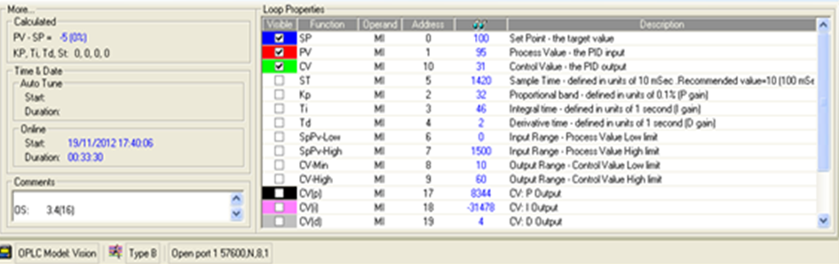
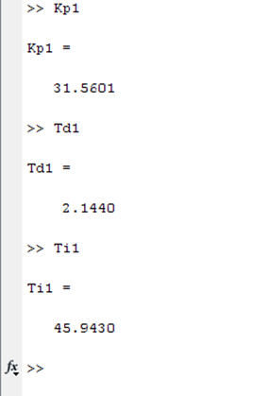
RESPUESTA DEL PID SERVER
Se ingresan en la configuración del PID Server los datos de Kp, Ti, Td

Slide 55
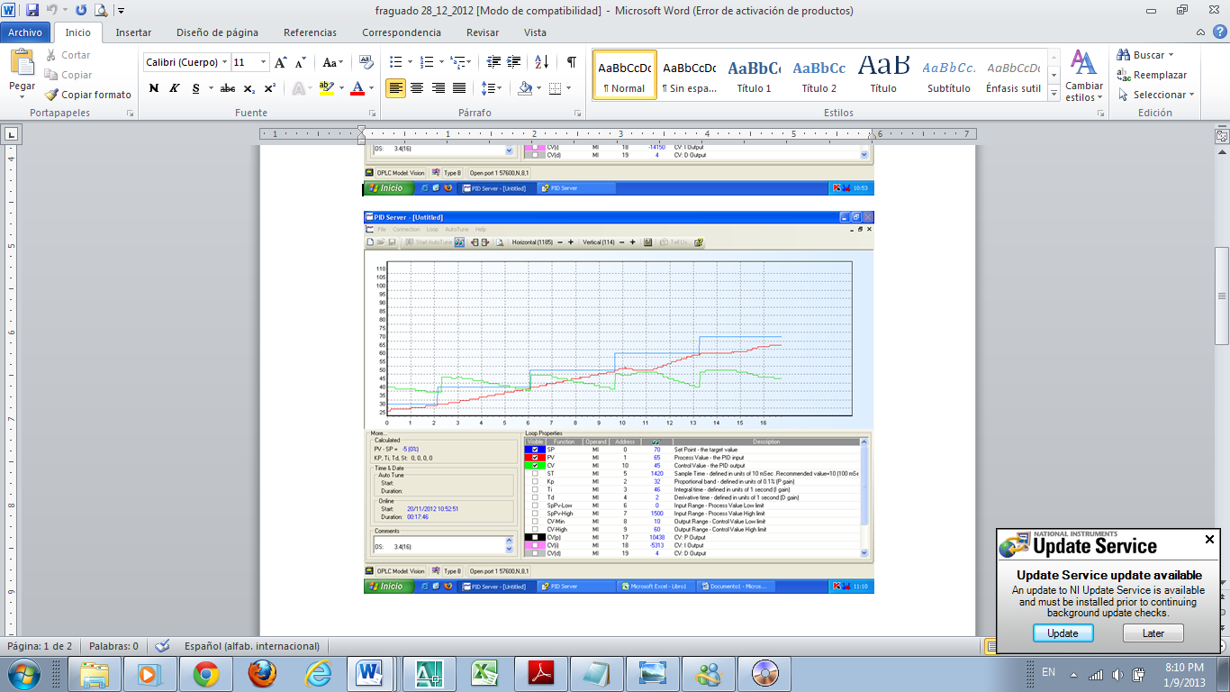
Los datos obtenidos mediante la función de PID server muestran el valor del SET POINT la cual se muestra en color azul, el valor de Proceso se muestra en color rojo y el valor de Control se muestra de color verde.

Slide 56
  CONCLUSIONES.
Se realizó para la empresa BIGBAMBOO S.A el diseño, construcción, e implementación de un sistema de control digital del horno de activación de resina para bloques prensados de bambú, mediante la interacción del OPLC, sensores y actuadores.
Se diseñó e implemento los sistemas de calefacción, ventilación y control formando en conjunto una automatización de campo o proceso del horno de activación de resina.
La HMI diseñada brinda al operario una interfaz amigable y funcional para el control del proceso de activación de resina y la manipulación de las variables que involucran al mismo.
El sistema de control implementado es escalable a 150 bloques con el mismo laso de control, en un intervalo mayor de tiempo de ascenso.

Slide 57
El controlador implementado genera turbulencia de aire caliente, lo cual permite que la diferencia de temperaturas en los puntos sensados del horno este dentro de un rango de 10 grados centígrados respecto a la referencial.
Se modifica la curva de temperatura dada por BIGBAMBOO S.A, debido a que la nueva curva de temperatura diseñada con el controlador resulta eficiente, en menor tiempo y es escalable.
La Empresa BIGBAMBOO S.A en su proceso inicial de activación de resina, se basaba en una carga de 60 bloques en un proceso de 12 horas para la activación de la resina, con un quemador de 3GPH (Galones por hora) de combustible Diesel, en el cual invertían 0,6 dólares por bloque, a partir de la implementación del control en una carga de 80 bloques con dos quemadores a diesel que consumen 4GPH en un proceso 8 horas se invierte 0,4 dólares, consecuentemente se obtiene un ahorro energético y económico.

Slide 58
  RECOMENDACIONES
BIGBAMBOO S.A adopte la curva de temperatura obtenida, dado que la curva dada por la empresa es basada en el proceso de activación de resina chino de la empresa TUKA BAMBÚ, la cual utiliza energía eléctrica como fuente de suministro, por tal motivo los costos de implementación son elevados, es por tal razón que la empresa BIGBAMBOO se basó en otra fuente de suministro de energía con la cual se obtuvo una nueva curva de temperatura garantizando la correcta activación de la resina de los bloques.
Adquirir quemadores de mayor capacidad y modulables, con el fin de poder manipular el flujo de combustible a través de una válvula proporcional, para obtener un ahorro energético mayor.
Revestir los ductos de recirculación de aire de los ventiladores con aislantes, para que la pérdida de calor al ambiente sea menor, los aislantes utilizados para la cámara interna del horno deben ser de un grado de resistencia térmica mayor para que no existan zonas frías, y poder delimitar un espacio de trabajo mayor.

Slide 59
Colocar filtros de aire en los quemadores para impedir el paso de partículas de viruta ya que los mismos se encuentran en una zona muy expuesta a estas.
La implementación de su sistema de alarmas con sensores de llama para los quemadores, nivel para los tanques de combustible, humo para el horno, esto con el fin de realizar un proceso seguro.

Slide 60
VIDEOS
Arranque en 30 HZ
  HMI
  Variadores
  Ventiladores
  Quemador
Control a 49 Hz
  Variadores
  Ventiladores
  HMI

Slide 61
GRACIAS

